Slide 1
SPORT IN MEINEM LEBEN..
Kozioł Sylwia, 2 rok WF

Slide 2
Sport als " Motor das Leben "
Sport ist zwar bei manchen Menschen schlecht angesehen, aber er bringt viele Vorteile. Sport macht liebenswert und attraktiv Menschen. Sport verlangert das Leben. Sportliche Menschen werden junger und leben langer. Sportliche Lebenseinstellung ist empfehlenwert, weil der Sport schlussel zu einem glucklichen, gesunden Leben sein kann. Wer seinen Korper treniert, bleibt fit und man kan etwas Neues schaffen.

Slide 3
Der Sportler, den ich bewundere heisst MICHAEL PHELPS… ist

Slide 4
Persönliche Informationen
Name: Michael Fred Phelps II Spitzname(n): The Baltimore Bullet Nation: Vereinigte Staaten von Amerika Schwimmstil(e) : Schmetterling, Lagen, Freistil, Rücken Verein: North Baltimore Aquatic Club (NBAC) Geburtsdatum: 30. Juni 1985 Geburtsort: Baltimore, Maryland Größe: 1,93 m

Slide 5
Michael Fred Phelps II
ist ein ehemaliger US-amerikanischer Schwimmer, der seit Anfang des 21. Jahrhunderts zur Weltspitze gehörte. Er galt als der vielseitigste Schwimmer der Gegenwart und ist mit 28 olympischen Medaillen, davon 23 mal Gold, der bisher erfolgreichste Olympionike

Slide 6
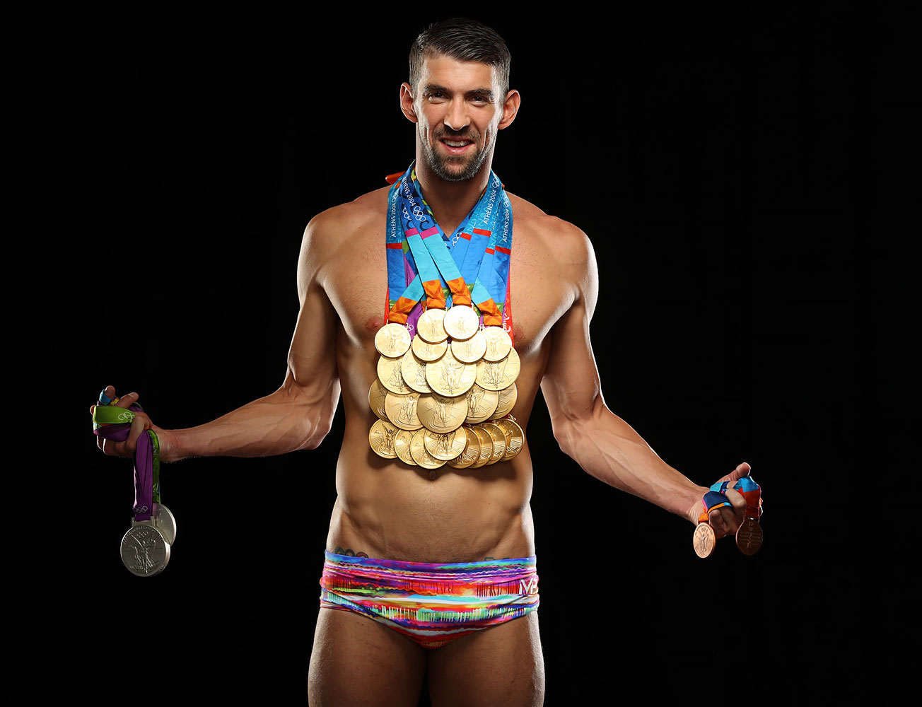

Slide 7
Auszeichnungen
Weltschwimmer des Jahres: 2003, 2004, 2006, 2007, 2008, 2009, 2012, 2016
Schwimmer des Jahres (USA): 2001, 2002, 2003, 2004, 2006, 2007, 2008, 2009, 2012, 2015, 2016
Sports Illustrated Sportler des Jahres: 2008
Associated Press Sportler des Jahres: 2008, 2012
FINA World Athletes of the Year (Swimming): 2012
Weltsportler des Jahres (La Gazzetta dello Sport): 2003, 2004
Laureus World Sports Award – „Comeback des Jahres“: 2017

Slide 8
Das isst Michael Phelps jeden Tag während der Olympischen Spiele
Schon im Jahr 2008 vor den Olympischen Spielen in Peking erregte er mit der unglaublichen Menge an Essen, die er pro Tag verschlang, die Aufmerksamkeit der Medien.

Slide 9
Vor den Olympischen Spielen in Peking nahm Phelps unfassbare 12.000 Kalorien am Tag zu sich, beziehungsweise 4.000 Kalorien pro Mahlzeit. Zum Vergleich: im Durchschnitt sollte ein normaler Menschen um die 2.000 Kalorien pro Tag essen.

Slide 10
Das isst Phelps heute
Jetzt trainiert er „nur noch“ zwei bis vier Stunden am Tag.

